Slide 1
Kort informasjon fra FK bruks
Hva har vi foretatt oss?
Bernt Hinna

Slide 2
Sammensetning og arbeidsform
Fagkomiteen for bruks har i 2021 hatt følgende sammensetning:
Anne-Marit Traaholt,
Aud Flemsæter,
Hilde Nordli,
Geir Kildebo,
Frank Mellemsæther og Bernt Hinna
FK bruks har i 2021 hatt 4 telefonmøter og 2 ekstraordinære møter.
Man har behandlet 9 saker og langt flere mindre henvendelser iht vår aktivitetsplan og vårt mandat.

Slide 3
Hovedsaker
Oppdatering av NKKs bruksprøveprogram
FK bruks har nå sortert og vurdert mottatte tilbakemeldinger fra hundeklubbene og etablert et forslag til regelverksjusteringer. Disse vil bli presentert i dagens møte og deretter oversendt NKK for formell høring.
Aktivitetsnivå/kompetanse for dommere:
FK bruks har etablert en oversikt over aktivitetsnivå for dommere (som dømmer etter NKKs bruksprøveprogram). Det er utformet brev til NKK (via NBF) som flagger problemstilling med inaktive dommere og vi avventer NKKs tilbakemelding om videre håndtering av denne situasjonen.
Regler for Kåringsprøver
NKKs prøveregler angir at regelverket er gyldig til 31.12.19. Dette er noe misvisende ettersom avklaring med NKK viser at regelverket er låst frem til denne dato. Det er ikke kommet frem behov for oppdatering av dette regelverket og følgelig er dette arbeidet satt på hold.

Slide 4
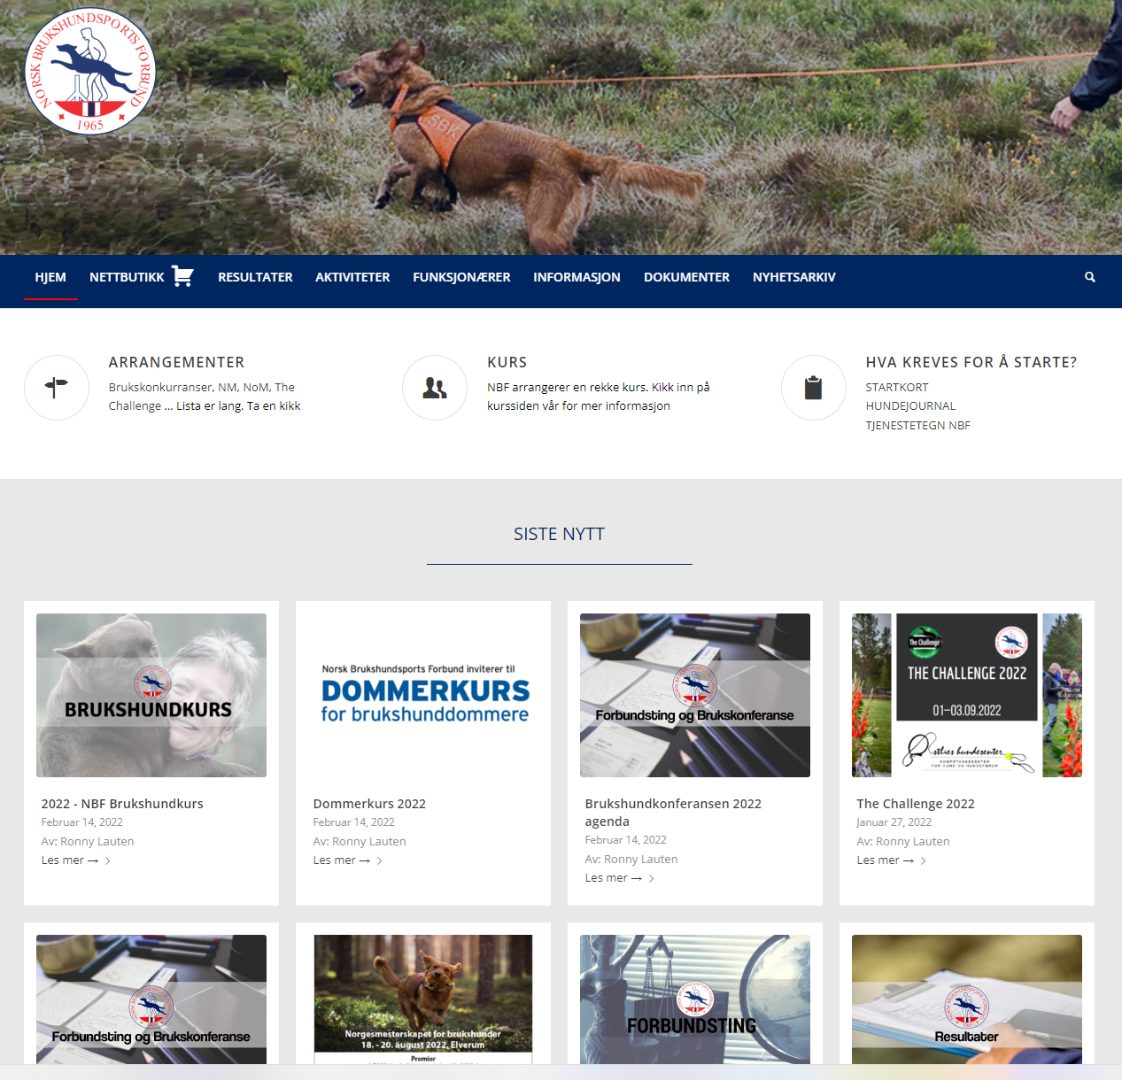
Hovedsaker
Dommerkurs og dommerkonferanser
Det var i 2021 planlagt dommerkurs og dommersamling.
Førstnevnte ble kansellert ettersom det kun var en person som hadde meldt din interesse innen tidsfristen utløp.
Når det gjelder dommerkonferansen, så er dette en aktivitet som vi utfører på vegne av NKK (tilsvarende dommerkursene).
Imidlertid opplevde vi det i år umulig å få hverken praktiske eller økonomiske avklaringer fra NKK til tross for flere forespørsler. Med bakgrunn i dette, ble det også i år besluttet å utsette denne aktiviteten.

Slide 5
Hovedsaker
Forskrift om velferd for hest og hund i konkurranser
FK bruks var representert da Mattilsynet i mars presenterte ny forskrift om velferd for hest og hund i konkurranser. Vi har etter dette foretatt en samsvarsmåling opp mot mulige påvirkninger denne forskriften har mot bruksprøveprogrammene. Dette er spilt inn til NKK.
Utkast til ny Hundelov på høring
Utkast til ny hundelov ble i oktober sendt ut til klubber og forbund fra NKK med en frist for tilbakemelding 26. november. FK bruks har gått gjennom utkastet og gitt vår tilbakemelding.
SAMARBEID / KOMMUNIKASJON
Kommunikasjonen og samarbeidet innad i komiteen har fungert bra. Det er styret i NBF som har vært vårt bindeledd opp mot NKK.
FK bruks opplever imidlertid at samarbeidet med NKK i 2021 har vært svært utfordrende. Vi opplever kort sagt å ikke motta noen form for tilbakemelding på flere av våre forespørsler. Dette gjør at våre aktiviteter som skal utføres på vegne av NKK, blir utsatt eller kansellert. Dette er sterkt beklagelig.

Slide 6
Administrasjon av terminlister- ny løsning
Påvirker dette oss?
FK bruks

Slide 7
Fra NKK 24.11.21:
Da er endelig ny løsning for søknad om utstillinger og prøver klar, og vil bli publisert onsdag 24. november klokken 10:00.
Ny løsning gir større fleksibilitet for klubber og forbund
Søknader kan sendes fortløpende
Kortere søknadsfrister. (minst 3 måneder før for utstilling, minst 3 uker før prøver)
Ikke avhengig av NKKs administrasjon for sende søknad
Administrasjon av terminlisten og tilgang til Dogweb Arra for administrasjon av prøver gjøres fra samme sted.
God oversikt over status på klubbens/forbundets arrangementer
Dynamisk terminliste
God varsling til inviterte klubber (utstilling) med mer.
Selv om det nå ikke er en fast frist hvert år for søknad om utstillinger og prøver vil vi allikevel anmode klubber og forbund om å planlegge godt, og søke så tidlig som mulig. Søknad kan sende inntil 2 år før arrangementet.
Terminlisten vil være dynamisk, dvs. den vil oppdatere seg etter hvert som klubbene sender søknad.

Slide 8
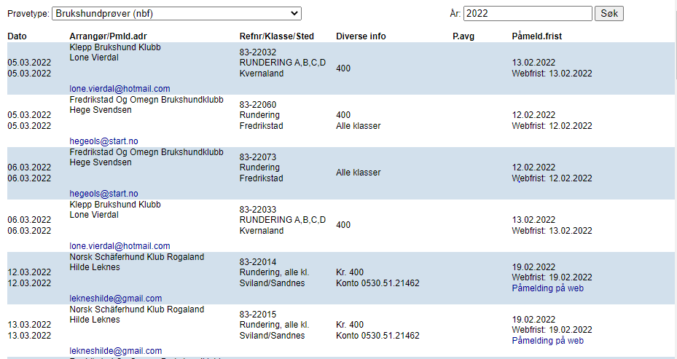
Hvordan kan dette i verste fall utarte seg?
Om hundeklubbene utelukkende forholder seg til 3 ukers frist, ville terminlisten i sin HELHET sett slik ut:
Med andre ord hadde det kun vært nødvendig å melde inn tre dobbeltstevner så langt å året,- dette gir liten forutsigbarhet for utøverne.

Slide 9
Prøvetilbudet – hvordan ser det ut p.t.?
2020: Totalt 152 runderingsprøver; 42 i klasse D 42 i klasse C 35 i klasse B 33 i klasse A Totalt 193 sporprøver; 54 i klasse D 54 i klasse C 40 i klasse B 45 i klasse A | 2022: Totalt 106 runderingsprøver; 28 i klasse D 27 i klasse C 26 i klasse B 25 i klasse A Totalt 116 sporprøver; 31 i klasse D 30 i klasse C 25 i klasse B 30 i klasse A

Slide 10
Hvordan påvirker dette NBF?
Positivt
Godt for lokal tilpasning – eks: har man 3-4 D ekvipasjer som ønsker å prøve seg lokalt i klubben, kan man melde inn prøve på en ettermiddag når behovet er der og det passer med lokale dommere.
Negativt
Terminlisten blir uforutsigbar
Vanskelig å planlegge deltakelse i klubber i andre deler av landet
Klubber/områder med mange lokale dommere får en enorm fordel.
Totalt sett kan dette påvirke NM/NoM kvalifisering
Konklusjon: Vi må alle være pådrivere for god innmeldingstid for «våre» prøver. Det er mulig at dette burde vært kommunisert mot NKK om det er enighet blant medlemsklubbene om dette.

Slide 11
Forskrift om velferd for hest og hund i konkurranser
Påvirker dette våre prøveprogram?
FK bruks

Slide 12
Forskrift om velferd for hest og hund i konkurranser
I mars 2021 deltok FK bruks i et informasjonsmøte med Mattilsynet vedrørende ny forskrift.
Representert i dette møtet var blandt annet også NKK og Norsk Hundekjører Forening.
I møtet ble ny forskrift presentert og diskutert. Mattilsynet sa at de forventet at ny forskrift på en eller annen måte ble synnliggjort i prøveregelverkene.
Forskriften trådte i kraft 7. juli i fjor.

Slide 13
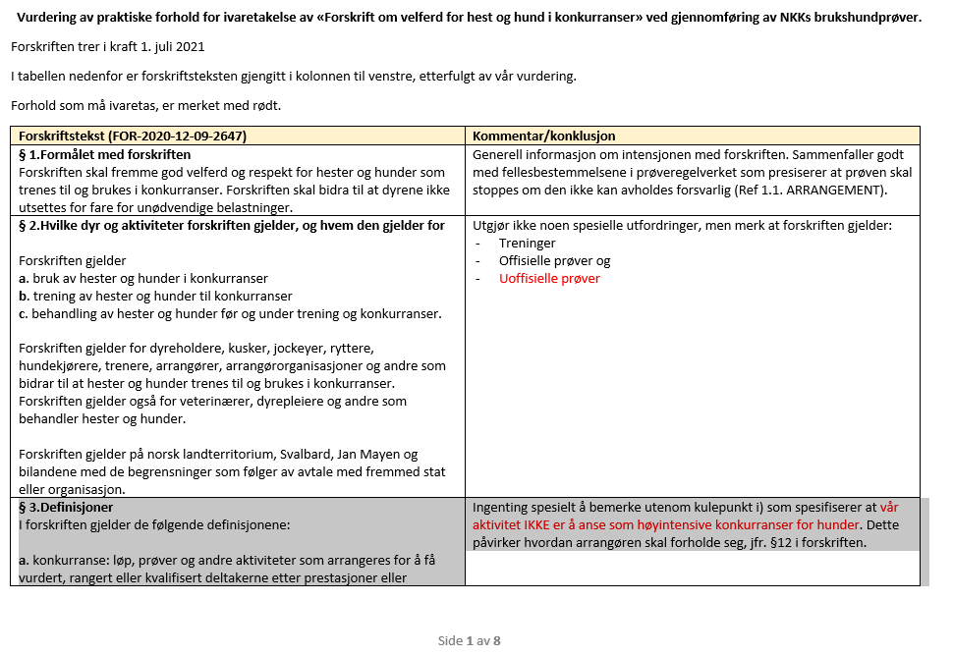
Forskrift om velferd for hest og hund i konkurranser
For å være best mulig forberedt på evt endringer, foretok FK bruks en samsvarsmåling av forskriftens krav og allerede eksisterende krav i dagens prøveregelverk.
Vi fant ikke SIGNIFIKANTE utfordringer, men kan oppsummere som følger:
Forskriften består av 16 paragrafer
De mest relevante for oss, er angitt på neste sider

Slide 14
Forskrift om velferd for hest og hund i konkurranser
§ 2.Hvilke dyr og aktiviteter forskriften gjelder, og hvem den gjelder for
Her er det viktig å merke seg at forskriften ikke bare gjelder for offisielle prøver, men også uoffisielle arrangementer.
§ 3.Definisjoner
Ingenting spesielt å bemerke utenom kulepunkt i) som spesifiserer at vår aktivitet IKKE er å anse som høyintensive konkurranser for hunder. Dette er viktig i forhold til forventningene til arrangøren.
§§ 4- 9 omhandler krav til trening, dyrenes tilstand, medisinsk og annen behandling og merking.
Ingenting av dette er arrangørs ansvar og er ikke behandlet av oss.
§§10 og 11 er direkte knyttet til planlegging og gjennomføring av prøver.
De fleste kravene ivaretas av prøveregelverket, utenom:
Førstehjelpsplaner.
Kompetanse til dyrevelferdskontrollør, se neste slide.

Slide 15
Forskrift om velferd for hest og hund i konkurranser
§ 12.Hvem som skal kontrollere dyrevelferden
Her er det viktig at vår aktivitet IKKE er å anse som høyintensive konkurranser for hunder. Dermed behøver vi ikke stevneveterinær, men dyrevelferdskontrollør. I praksis skal han/hun kun påse at forskriften (les prøveregelverket + førstehjelpeplaner) er ivaretatt.
MERK: Dette MÅ også ivaretas for uoffisielle prøver.

Slide 16
Forskrift om velferd for hest og hund i konkurranser
Veien videre:
Vårt innspill til NKK, tar sikte på å dekke følgende mangler for offisielle prøver:
1: Førstehjelpsplaner:
Telefonnummer til vakthavende veterinær opplyses om i starten av prøven
Arrangøren bør ha tilgang til grunnleggende førstehjelpsutstyr på prøvestedet.
Arrangøren bør vurdere å tilby opplæring i førstehjelp for hund til sine prøveledere/funksjonærer.
2: Dyrevelferdskontrollør:
Denne rollen mener vi i dag allerede ivaretas av NKK representant som er prøvens høyeste myndighet. Dette må NKK bifalle og klargjøre denne rollen/spesifisere i regelverket.
For UOFFISIELLE prøver må det etableres korte rutiner for dyrevelfredskontrollør.

Slide 17
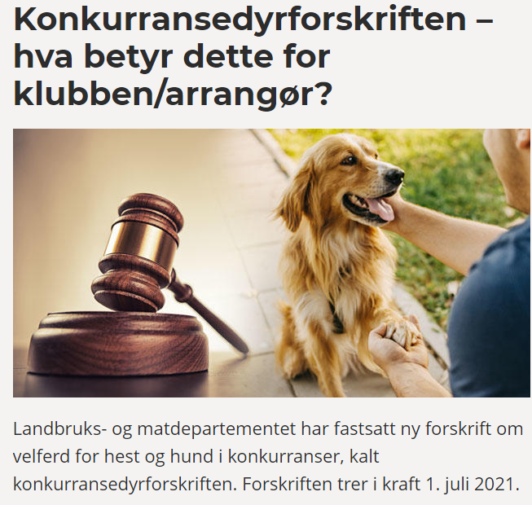
Forskrift om velferd for hest og hund i konkurranser
Veien videre:
Da vi ga våre innspill til NKK i april 2021, fikk vi beskjed om at det ville bli laget et felles opplegg for alle NKK arrangementer.
Forskriften trådte i kraft 1. juli i fjor og ingenting er så langt formalisert fra NKK
Usikkert hva som skjer videre…..

Slide 18
Utkast til ny hundelov…
Påvirker dette oss?
FK bruks

Slide 19
Utkast til ny hundelov
Generelt ingen store endringer og kun mindre kommentarer på ordlyd fra FK bruks:
Eks:
§ 14 Inngrep på stedet mot hund som jager eller angriper m
Dagens forslag til lovtekst: "Ved pågående eller nært forestående angrep mot en person kan enhver gjøre det inngrep mot hunden som fremstår som nødvendig for å avverge skade."
Kommentar fra NBF
Det savnes en definisjon/forklaring av hva som menes med «nært forestående angrep». Slik teksten er formulert, vil det være uforholdsmessig stort grunnlag for fortolkning med påfølgende feilaktig inngripen.

Slide 20
Utkast til ny hundelov
De største utfordringene omhandler §19. Farlige hunder her har det vært lange diskusjoner med POD siden C-arbeid ble innført som en del av hundesporten.
§20 omhandler unntak fra §19 og er således sentral her, men er fremdeles utydelig:
En hund omfattes ikke av § 19… hvis den er lovlig trent av en hundeorganisasjon før lovens ikrafttreden, eller etter lovens ikrafttreden av en hundeorganisasjon med tillatelse fra politiet.
En hund omfattes heller ikke av § 19 ….. hvis den er lovlig trent i henhold til vilkår fastsatt ved særlig forskrift.
Slik lovteksten er beskrevet, kan det virke som det her er snakk om to ulike forutsetninger uten noen spesiell tilknytning til hverandre.
Vi savner da følgende:
Til første kulepunkt savnes kriterier for å innhente godkjennelse fra politiet. Dette kan ikke være noe som skal gjøres av hvert enkelt politidistrikt ut fra subjektive (og dermed ofte varierende) kriterier. Slike kriterier burde vært tydelig beskrevet.
Hvilken særskilt forskrift er det her snakk om? Dette punktet burde vært koblet opp mot første kulepunkt uten å fremstå som en egen svært uforståelig forutsetning?

Slide 21
Utkast til ny hundelov
§20 angir også: «Blir vilkårene overtrådt eller hunden angriper et menneske, skal den avlives etter vedtak av politiet, hvis ikke nødverge eller nødrett berettiget angrepet.»
Dersom et angivelig angrep skjer uten noen vitner, er det utelukkende den involverte personens utsagn som da vil medføre om hunden skal avlives eller ikke. Her savnes en knytning til en grundig mental vurdering av kyndig personell før en slik beslutning tas.

Slide 22
Oppdatering NKKs bruksprøveprogram
Hva skjer?
FK bruks

Slide 23
Litt historikk
Under Brukshundkonferansen i 2019 ble FK bruks bedt om å se på muligheten for å etablere et tilbud for dem som synes at dagens tilbud blir for omfattende.
FK bruks gjennomførte i 2020 et arbeidsmøte der vi vurderte mulige løsninger.
Resultatet og forslag til videre progresjon ble presentert på Brukshundkonferansen 2020.
Vårt forslag ble deretter sendt ut til hundeklubbene for tilbakemelding.
Tilbakemeldingene ble forsinket ettersom alt klubbarbeid mer eller mindre ble satt «på hold» i første halvdel av fjoråret grunnet covid-19 pandemisituasjonen i landet og verden ellers.
Vi mottok innspill fra i alt 17. hundeklubber (16 av disse besvarelsene kom fra våre 45 medlemsklubber).

Slide 24
Hva ble resultatet?
Flertallet ønsker IKKE et lavterskel-/spesialistprogram, så dette arbeidet er avsluttet.
Dermed er det «mindre» endringer til dagens prøveprogram som er behandlet videre.

Slide 25
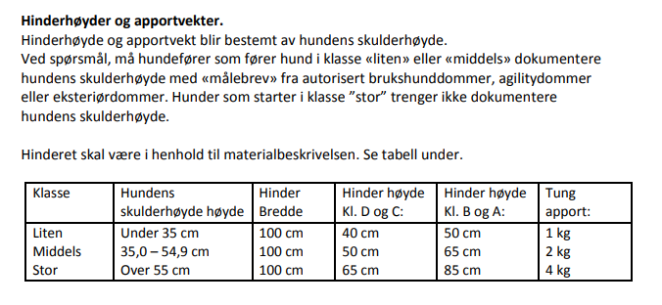
Endringer i “Regelverk for brukshundprøver”
Nedenfor gis en oppsummering/utdrag av de endringer som er foretatt og som vil bli oversendt NKK for videre høring hos hundeklubbene. Fjernet tekst er ikke angitt, men tilført tekst er merket med blått.
Kapittel 3 Klasseinndeling:
Tabell for hinderhøyde fjernes og erstattes av følgende tekst:
«Hinderhøyden skal være hundens mankehøyde rundet oppover til nærmeste 10 cm, avgrenset oppad til 80 cm.»

Slide 26
Endringer i “Regelverk for brukshundprøver”
Kapittel 4: GJENNOMFØRING AV PRØVEN.
GENERELT OM LYDIGHETSØVELSER
Tekst som er tilført medfører at appellkommandør ikke behøver innhente bekreftelse på at hver enkelt ekvipasje i en fellesdekk er klar:
«Spesielt for fellesdekk:
Appellkommandør anviser ekvipasjene til sine respektive plasser hvor de inntar utgangsstilling og kobler fra hunden. Appellkommandør gir videre beskjed om at alle må gjøre seg klare og etter 5 sekunder gis kommando om å legge hundene i dekk.»

Slide 27
Endringer i “Regelverk for brukshundprøver”
FELLES ENDRINGER FOR ALLE KLASSER
Fritt hopp over hinder
Bedømmelse av hopp gir mulighet for gradering av karakter lett berøring av hopp og endres til:
«…. Berøring trekkes inntil 2 enheter…»

Slide 28
Endringer i “Regelverk for brukshundprøver”
FELLES ENDRINGER FOR ALLE KLASSER
Fellesdekk:
Bedømmelse: Hund som legger seg før kommando er gitt, skal ikke tildeles høyere karakter enn 7.
Her er endringen at tjuvstart nå bedømmes strengere og endres fra 9 til 7

Slide 29
Endringer i “Regelverk for brukshundprøver”
LYDIGHETSØVELSER - KLASSE D
Øvelse 2: Dekk fra holdt
Dekk under marsj erstattes av dekk fra holdt med følgende ordlyd:
Utførelse:
«Øvelsen starter med hunden i utgangsstilling. På ordre starter ekvipasjen fri ved foten og går ca. 10 meter, hvor det blir gitt ordre om å gjøre holdt. Hunden skal innta utgangsstilling uten kommando fra fører. På ny ordre kommanderes hunden til å dekke. Når hunden er i dekk, går fører ca. 10 meter fra hunden hvor det gis ordre om helt om og holdt. Føreren får deretter ordre om å gå tilbake og gjøre helt om og holdt ca. 2 skritt bak hunden. Føreren får så ordre om å gå inntil hunden, og på ny ordre kommanderes hunden i utgangsstilling»

Slide 30
Endringer i “Regelverk for brukshundprøver”
LYDIGHETSØVELSER - KLASSE D
Øvelse 6: Fellesdekk 2 minutter
Her er endringen at man reduserer liggetid fra 3 til 2 minutter

Slide 31
Endringer i “Regelverk for brukshundprøver”
LYDIGHETSØVELSER - KLASSE C
Øvelse 2: Gå foran i line
Stå momentet i hver ende av øvelsen fjernes og erstattes med direkte innkalling.
Utførelse:
«Øvelsen starter med hunden i utgangsstilling. På ordre starter ekvipasjen lineføring. Hunden skal føres i fritt hengende line. Etter ca. 10 meter marsj, og på ordre eller anvist plass, kommanderes hunden til å gå foran føreren i linens lengde i ca. 30 meter. På ordre kommanderer føreren hunden «på plass», gjør helt om og øvelsen gjentas i motsatt retning. Øvelsen avsluttes med helt om og holdt.»

Slide 32
Endringer i “Regelverk for brukshundprøver”
LYDIGHETSØVELSER - KLASSE C
Øvelse 8: Fellesdekk 4 minutter
Her er endringen at man reduserer liggetid fra 5 til 4 minutter

Slide 33
Endringer i “Regelverk for brukshundprøver”
LYDIGHETSØVELSER - KLASSE B
Øvelse 3: Fremadsending
Her er endringen at øvelsen kun utføres en vei og avsluttes med helt om og holdt.
Øvelse 6: Apportering av metallapport
Her er endringen at tungapport skiftes ut med metallapport og dermed også at apport kastes ut.

Slide 34
Endringer i “Regelverk for brukshundprøver”
LYDIGHETSØVELSER - KLASSE B
Øvelse 8: Fellesdekk 5 minutter med synlig fører og skudd
Her er endringen at man går fra skjult til synlig fører. Skytter skal ikke bytte plass, men holde en fast avstand på 50m fra hundene. Bedømmelse av tjuvstart strammes inn og karakter senkes fra 9 til 7
Utførelse:
«På ordre kommanderer førerne hundene til å bli, og samlet forlater de hundene. På ordre, etter ca 50 meter, stanser førerne og vender seg mot hundene.»
Bedømmelse:
«Hund som legger seg før kommando er gitt, skal ikke tildeles høyere karakter enn 7.»

Slide 35
Endringer i “Regelverk for brukshundprøver”
5. SPESIALØVELSER
GENERELLE BESTEMMELSER FOR SPOR.
Søkstid i B- og A-spor økes med 5 min.
Oversikt over lengder, gjenstander, alder og søkstid
Klasse | Sporlengde | Gjenstander | Sporalder | Søkstid
Klasse D | Ca. 300 m | 4 | Ca. 30 min | 15 min
Klasse C | Ca. 600 m | 6 | Ca. 60 min | 20 min
Klasse B | Ca. 1200 m | 8 | Ca. 90 min | 35 min
Klasse A | Ca. 1500 m | 8 | Ca. 120 min | 40 min

Slide 36
Endringer i “Regelverk for brukshundprøver”
5. SPESIALØVELSER
GENERELLE BESTEMMELSER FOR RUNDERING
Rundering tillater bruk av munnkurv ved halsmelding.
Utførelse:
«…..Hunden skal, enten ved bringkobbel eller halsing, melde til føreren at den har funnet en figurant. Bruker hunden halsing, skal hunden bli i figurantens umiddelbare nærhet til føreren kommer til. Det er ikke selve halsen som skal bedømmes, men den skal være veiledende for fører, dvs. at føreren uten vansker skal kunne lokalisere hund og figurant. Ved bruk av halsmelding er munnkurv tillatt. Dersom bringkobbel brukes, skal hunden apportere bringkobbelet til føreren. Føreren kobler så hunden i en ca. 5 meter lang line, og lar hunden på kommando påvise figuranten. Dommeren følger med ut på påvisning….»

Slide 37
Endringer i “Regelverk for brukshundprøver”
10. KOMMENTARER TIL NKKS FELLESBESTEMMELSER.
DELTAKELSE
Ferdselsprøve fjernes som godkjent mentalprøve for å stille i bruksprøver klasse C
Kravene til mental-test skjerpes inn/presiseres til:
• Bestått K-test,
• Bestått funksjonsanalyse (inkludert Forsvarets),
• Godkjent politihund.
• Gjennomført MH (bestått med skudd).
• Bestått Jaktanleggsprøve for Spaniels.
• Svensk BPH test (Beteende- och personlighetsbeskrivning) - (bestått med skudd).
• Godkjent Svensk MT (Mentaltest). Andre alternativer kan godkjennes etter søknad.

Slide 38
Endringer i “Regelverk for brukshundprøver”
12. MATERIALBESKRIVELSE OG SKISSER
Iht nye høyder og kriterier for hopp (ref Kapittel 3 Klasseinndeling), er materialbeskrivelsen oppdatert.
«Hopphinder alle klasser
Prinsippskisse
Hinderet skal stå fritt på bakken og være så stabilt at det ikke velter ved lett berøring.
8 stk. bord 100 x 20 mm.
Stativet består av U-profil med 25 mm innermål. Hoppets bredde skal være 100 cm»

